Slide 1
人工智能导论
主讲人：傅启明
苏州科技大学

Slide 2
1 绪论
  1.1 人工智能的概念
  1.2 人工智能的产生和发展
  1.3 人工智能的主要学派
  1.4 人工智能的主要研究内容
  1.5 人工智能的主要应用领域

Slide 3
1.1 人工智能的概念
人工智能(Artificial Intelligence，简记为AI)是当前科学技术迅速发展及新思想、新理论、新技术不断涌现的形势下产生的一个学科，也是一门涉及数学、计算机科学、哲学、认知心理学和心理学、信息论、控制论等学科的交叉和边缘学科。

Slide 4
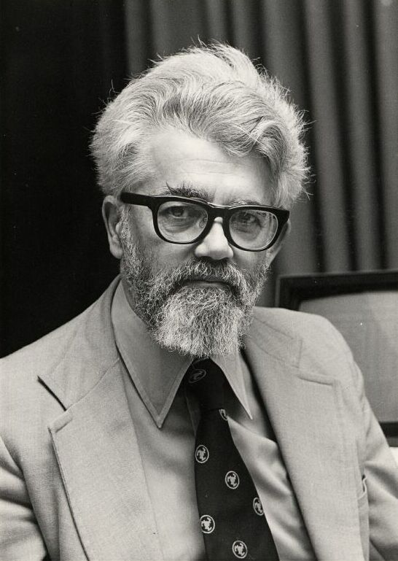
1.1 人工智能的概念
现代人工智能（Artificial Intelligence，简称AI），一般认为起源于美国1956年夏季的达特茅斯会议，会议上John McCarthy第一次提出了“Artificial Intelligence”这个词。
约翰•麦卡锡（John McCarthy）
人工智能之父
  首次提出AI的概念
  LISP语言的发明人

Slide 5
1.1.1 智能的定义
“智能”是知识和智力的总和
知识是一切智能行为的基础，智力是获取知识并运用知识求解问题的能力。
智能具有下列特征：
(1)感知能力：人们通过感知器官感知外部世界的能力；
(2)记忆和思维能力：人脑最重要的功能，也是人类智能最主要的表现形式；
(3)学习和自适应能力：人类的本能；
(4)行为能力：人们对感知到外界信息做出动作反应的能力。

Slide 6
1.1.2 人工智能的定义
人工智能的一个比较流行的定义，也是该领域较早的定义，是由当时麻省理工学院的麦卡锡在1956年的达特矛斯会议上提出的：“人工智能就是要让机器的行为看起来就像是人所表现出的智能行为一样”。总体来讲，目前对人工智能的定义大多可划分为四类，即机器“类人行为”、 “类人思维”、 “理性思维”和“理性行为”。

Slide 7
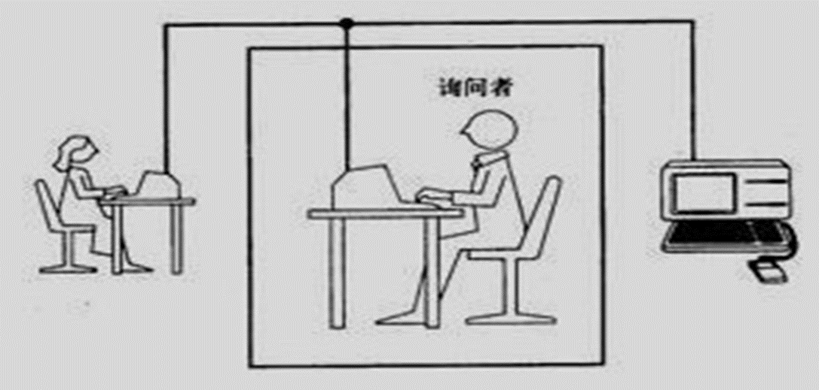
1.1.2 人工智能的定义
1950年， 阿兰•图灵(Alan Turing)提出图灵测试，为智能提供一个满足可操作要求的定义。图灵测试用人类的表现来衡量假设的智能机器的表现，这无疑是评价智能行为的最好且唯一的标准。

Slide 8
1.1.2 人工智能的定义
一台机器要通过图灵测试，它需要有下面的能力：
自然语言处理
知识表示
自动推理
实现用自然语言与计算机进行交流
存储它知道的或听到的、看到的
能根据存储的信息回答问题，并提出新的结论
机器学习
计算机视觉
机器人技术
能适应新的环境，并能检测和推断新的模式
可以感知物体
可以操纵和移动物体

Slide 9
1.1.2 人工智能的定义
人工智能（AI）是一门正在发展中的综合性前沿学科，它由计算机科学、控制论、信息论、神经生理学、心理学、语言学等多种学科相互渗透而发展起来。
人工智能研究的近期目标是：使现有的计算机不仅能做一般的数值计算及非数值信息的数据处理，而且能运用知识处理问题，能模拟人类的部分智能行为。
人工智能的长期目标是：实现人类水平的机器智能。

Slide 10
1.2 人工智能的产生和发展
20世纪50年代中期以前
20世纪60年代中期至70年代中期
20世纪80年代中期至今
孕育期
萧条波折期
稳步增长期
形成及第一个兴旺期
第二个兴旺期
20世纪50年代中期至60年代中期
20世纪70年代中期至80年代中期

Slide 11
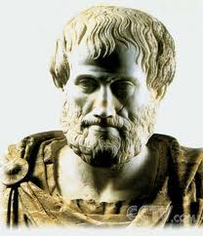
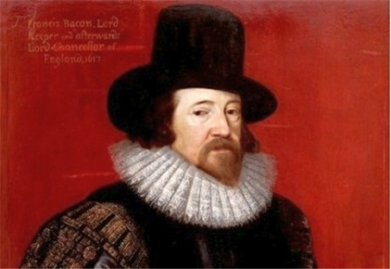
1.2.1 孕育期
(20世纪50年代中期以前)
人工智能的孕育期大致可以认为是1956年以前的时期。这个时期的主要成就是数理逻辑、自动机理论、控制论、信息论、神经计算、电子计算机等学科的建立和发展，为人工智能的诞生准备了理论和物质的基础。
亚里斯多德（公元前384-322）：古希腊伟大的哲学家和思想家，创立了演绎法。他提出的三段论至今仍然是演绎推理的最基本出发点。
培根（1561-1626）：美国哲学家，系统地提出归纳法，并强调知识的作用“知识就是力量”。

Slide 12
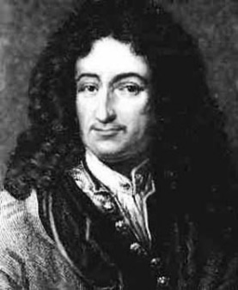
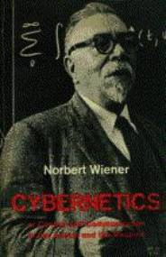
1.2.1 孕育期
(20世纪50年代中期以前)
莱布尼茨(1646—1716)：德国数学家和哲学家，把形式逻辑符号化，奠定了数理逻辑的基础。
维纳(1874-1956) ：美国著名数学家、控制论创始人。1948年创立了控制论。从理论上指出所有智能活动都是反馈机制的结果，而反馈机制是有可能用机器模拟的；控制论对人工智能的影响，形成了行为主义学派。

Slide 13
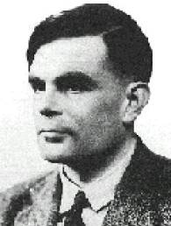
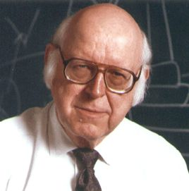
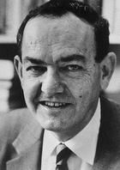
1.2.1 孕育期
(20世纪50年代中期以前)
图灵(1912—1954)：英国数学家，1936年创立了自动机理论亦称图灵机，证明了使用一种简单的计算机机制从理论上能够处理所有问题；1950年在其著作《计算机器与智能》中首次提出“机器也能思维”，被誉为“人工智能之父”。
1955 年年末，纽厄尔和西蒙编写了一个名为“逻辑专家”的程序，被许多人认为是第一个人工智能程序。它将问题表示成一个树形模型，然后选择最可能得到正确结论的那一支来求解问题。

Slide 14
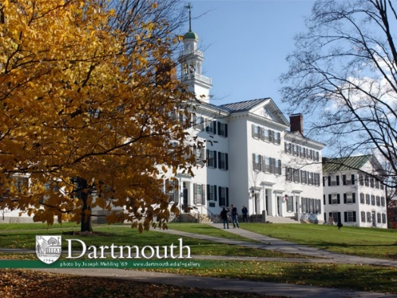

1.2.2 形成及第一个兴旺期
(20世纪50年代中期至60年代中期)
AI诞生于一次历史性的聚会——达特茅斯会议
1956年夏季，由美国学者麦卡锡、明斯基、罗彻斯特和香农共同发起，在美国达特茅斯大学举办了一次长达2个多月的研讨会，讨论用机器模拟人类智能的问题。会上，首次使用了“人工智能”这一术语。这是人类历史上第一次人工智能研讨会，标志着人工智能学科的诞生，具有十分重要的历史意义。

Slide 15
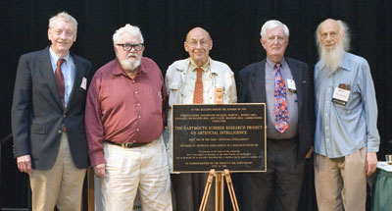
1.2.2 形成及第一个兴旺期
(20世纪50年代中期至60年代中期)
1956年夏出席达特茅斯会议的部分代表于50年后重逢
2006，AI 50周年会议（美国）
摩尔，麦卡锡，明斯基，塞夫里奇，索罗门诺夫

Slide 16
1.2.2 形成及第一个兴旺期
(20世纪50年代中期至60年代中期)
之后十多年间，人工智能研究迅速发展
1957年CMU开始研究一种不依赖于具体领域的通用解题程序GPS(General Problem Solver)。GPS的研究前后持续了10年，最后的版本发表于1969年。
1960年MIT麦卡锡设计了LISP程序设计语言，适合字符串处理，该语言成为人工智能研究所用语言的基础。
MIT使用LISP开发了几个问答系统：博布罗D. Bobrow开发了解决用英文书写的代数应用问题的STUDENT 系统；拉斐尔B. Rapha1开发了能够存储知识并回答问题的语义信息检索系统SIR。
1965年鲁滨逊机械地证明给定的逻辑表达式的方法，它被称为归结原理，对后来的自动定理证明和问题求解的研究产生了很大的影响。现在有名的程序设计语言PROLOG也是以归纳原理为基础的。
1969年召开了第一届国际人工智能联合会议，此后每两年召开一次。

Slide 17
1.2.3 萧条波折期
(20世纪60年代中期至70年代中期)
过高预言的失败，给AI造成重大伤害
  “20 年内，机器将能做人所能做的一切。”
——西蒙，1965
“在3～8年时间里，我们将研制出具有普通人智力的计算机。这样的机器能读懂莎士比亚的著作，会给汽车上润滑油，会玩弄政治权术，能讲笑话，会争吵。……它的智力将无以伦比。”
——明斯基，1977

Slide 18
1.2.3 萧条波折期
(20世纪60年代中期至70年代中期)
过高预言的失败，给AI造成重大伤害
塞缪尔的跳棋程序打败了州冠军后并没有进一步打败全国冠军，以1比4告负。
消解法能力有限，当用消解法证明两个连续函数之和还是连续函数，推导10万步也还没有推出来。
把“心有余而力不足” (The spirit is willing but the flesh is weak)的英语句子翻译成俄语，再翻译回来时竟变成了“酒是好的，肉变质了” 。
英国剑桥大学数学家詹姆士按照英国政府的旨意，发表一份关于人工智能的综合报告，声称人工智能即使不是骗局也是庸人自扰 。
这种情况使英国、美国政府撤销了所有对于学术翻译项目的资助。甚至在人工智能研究方面颇有影响的IBM 公司也取消了该公司所有的人工智能研究项目。人工智能在世界范围内陷入困境，处于低潮。

Slide 19
1.2.3 萧条波折期
(20世纪60年代中期至70年代中期)
但是，这个时期还是得到了一些重要成果：
1968年，第一个成功的专家系统DENDRAL投入使用；
1969年，成立国际人工智能联合会IJCAI；
1970年，国际性人工智能杂志Artificial Intelligence(AI)创刊；
1972年，马塞大学PROLOG系统问世，斯坦福大学MYCIN研制成功；
1974年，明斯基提出框架理论；
1975年，肖特利夫提出并在MYCIN中应用了不精确推理；
1976年，杜达提出并在PROSPECTOR中应用了贝叶斯方法。

Slide 20
1.2.4 第二个兴旺期
(20世纪70年代中期至80年代中期)
经过认真地反思、总结前一时期的经验和教训，费根鲍姆重新举起了培根的旗帜：“知识就是力量!”。从此，人工智能的研究又迎来了蓬勃发展的新时期，即以知识为中心的时期。
1970年初到1979年
  计算机视觉方面，为机器人研究积木和室内景物的识别方法，还处理机械零件、室外景物、医学用相片等对象所使用的视觉信息。
  在机器人控制方面，人工智能通过触觉信息和受力信息来控制机械手的速度和力度。
  自然语言研究方面，受威诺格拉德研究的影响，人们把重点放在处理较大范围的自然语言。

Slide 21
1.2.4 第二个兴旺期
(20世纪70年代中期至80年代中期)
  在自然语言理解和计算机视觉领域，明斯基考查了知识表示和使用方法的各种实现方法，于1975年提出名为“框架”的知识表示方法，作为各种方法共同的基础。出现了适合使用框架的程序设计语言FRL。
  知识工程领域同样以知识利用为中心，1973年费根鲍姆在斯坦福大学开始研究启发式程序设计计划HPP。与费根鲍姆等人协作，肖特利夫用3 年时间完成了MYCIN 系统的研究。
1977年第五届人工智能国际会议上，费根鲍姆提议使用“知识工程（Knowledge Engineering）”，处理专家知识的知识工程和利用知识工程的应用系统（专家系统）大量涌现。专家系统可以预测在一定条件下某种解的概率。

Slide 22
1.2.4 第二个兴旺期
(20世纪70年代中期至80年代中期)
进入20世纪80年代
  人工智能的各种成果已经作为实用产品出现，最早是工厂自动化中的计算机视觉、产品检验、集成电路芯片的引线焊接等方面的应用。
  典型的人工智能产品最早为LISP 机。各种程序设计语言和作为人机接口的自然语言软件(英语)、CAI(Computer Aided Instruction)、具有视觉的机器人等都被商品化。
  随着专家系统应用的不断深入，专家系统自身存在的知识获取难、知识领域窄、推理能力弱、智能水平低、没有分布式功能、实用性差等问题逐步暴露。

Slide 23
1.2.4 第二个兴旺期
(20世纪70年代中期至80年代中期)
这时期，人工智能的发展涉及两个问题：
  交互(Interaction)问题，即传统方法只能模拟人类深思熟虑的行为，而不包括人与环境的交互行为；
  扩展(Scaling Up)问题，即大规模问题，传统人工智能方法只适合建造领域狭窄的专家系统，不能把这种方法简单地推广到规模更大、领域更广的复杂系统。
这些计划的失败对人工智能的发展是一个挫折。于是到了20世纪80年代中期，人工智能特别是专家系统热大大降温，进而导致了一部分人对人工智能前景持悲观态度，甚至有人提出人工智能的冬天已经来临。

Slide 24
1.2.5 稳定增长期
(20世纪80年代中期至今)
20 世纪80 年代中期的降温并不意味着人工智能研究停滞不前或遭受重大挫折，因为过高的期望未达到是预料中的事，不能认为是挫折。自那以来，人工智能研究便呈稳健的线性增长，而人工智能技术的实用化进程也逐步成熟。
20世纪90年代以来，随着计算机网络、通信技术的发展，关于智能体(Agent)的研究成为人工智能的热点：
  1993 年肖哈姆(Y. Shoham)提出了面向智能体的程序设计；
  1995年罗素(S.Russell)和诺维格(P.Norvig)出版《人工智能》；
  斯坦福大学计算机系的海斯·罗斯(R. B. Hayes)在IJCAI1995 的特约报告中谈到“智能体既是人工智能最初的目标，也是人工智能最终的目标。”

Slide 25
1.2.5 稳定增长期
(20世纪80年代中期至今)
数据量激增推动了人工智能进一步发展，从推理、搜索升华到知识获取阶段后，又一次进化到了机器学习阶段。
  1996年，人们已经系统定义了机器学习，主要研究对象是人工智能，特别是在经验学习中如何改进具体算法的性能；
  1997年，机器学习被进一步定义为“一种能够通过经验自动改进计算机算法的研究”，数据是载体，智能是目标，机器学习是从数据通往智能的技术途径。神经网络、决策树、SVM、强化学习等；
  2006年多伦多大学杰弗里·辛顿(G. Hinton)教授在前向神经网络的基础上提出了深度学习；
  随着深度学习的兴起，人工智能迎来了它的第三波发展热潮。但深度学习绝对不是人工智能领域的唯一解决方案，二者之间无法画上等号。

Slide 26



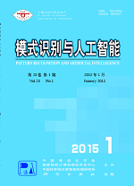
1.2.6 中国的人工智能发展
中国的人工智能研究起步较晚：
1978年国家计划“智能模拟”开始；
1984年召开智能计算机及其系统的全国学术讨论会；
1986年起智能计算机系统、智能机器人和智能信息处理(含模式识别)等重大项目被列入国家高技术研究计划；
1993年起，智能控制和智能自动化等项目被列入国家科技攀登计划；
1981年起，国内相关学术团体相继成立；
1987年《模式识别与人工智能》杂志创刊；
1989年首次召开了中国人工智能联合会议CJCAI；

Slide 27

1.2.6 中国的人工智能发展
中国科学家在人工智能领域取得了一些在国际上有影响的创造性成果，如吴文俊院士关于几何定理证明的“吴氏方法”；
2006年人工智能国际会议在北京召开，系统总结了50年来人工智能发展的成就和问题，探讨了未来研究的方向。会议期间，中国人工智能学会提出了以“高等智能”为标志的研究理念和纲领；
2015年中国人工智能学会创办中国人工智能大会CCAI；

Slide 28
1.2.6 中国的人工智能发展
人工智能自2016年起进入国家战略地位，国家相关支持政策进入爆发期：
2016年3月国务院发布《国家经济和社会发展第十三个五年规划纲要(草案)》，人工智能概念进入“十三五”重大工程；
2016年5月国家发展改革委、科技部、工业和信息化部、中央网信办发布《“互联网+”人工智能三年行动实施方案》；
2017年3月在十二届全国人大五次会议的政府工作报告中，“人工智能”首次被写入政府工作报告；
2017年7月国务院发布《新一代人工智能发展规划》；
2018年1月18日“2018人工智能标准化论坛”发布了《人工智能标准化白皮书(2018版)》；

Slide 29
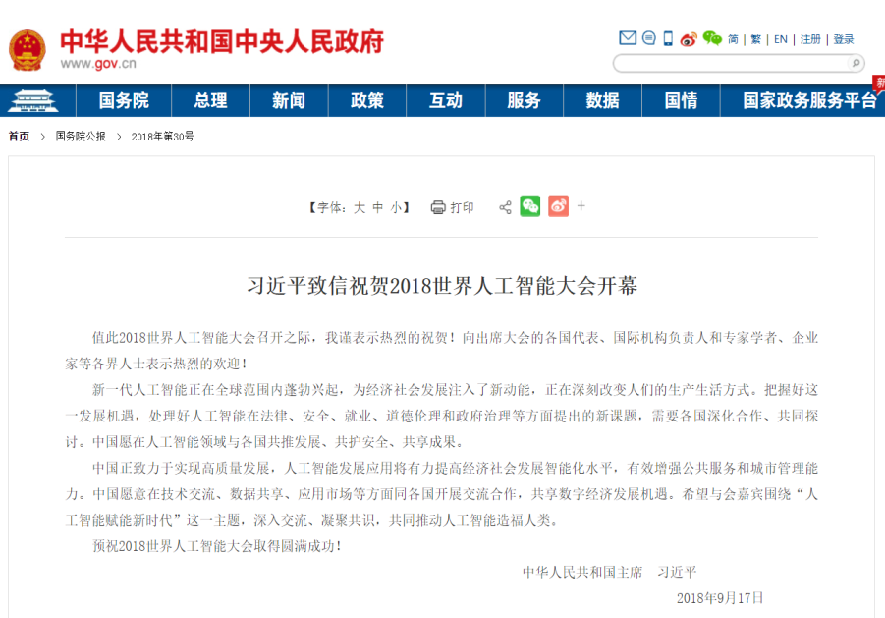
1.2.6 中国的人工智能发展
2018年9月17日，世界人工智能大会在上海开幕，习近平致信祝贺：“新一代人工智能正在全球范围内蓬勃兴起，为经济社会发展注入了新动能，正在深刻改变人们的生产生活方式。希望与会嘉宾围绕‘人工智能赋能新时代’这一主题，深入交流、凝聚共识，共同推动人工智能造福人类。”
  人工智能作为一项基本技术，在国家相关政策的支持下正在被全面推进和高质量发展，为大力提高经济社会发展智能化水平、有效增强公共服务和城市管理能力做出努力。

Slide 30
第1章 绪论
  1.1 人工智能的概念
  1.2 人工智能的产生和发展
  1.3 人工智能的主要学派
  1.4 人工智能的主要研究内容
  1.5 人工智能的主要应用领域

Slide 31
1.3 人工智能的主要学派
  由于人们对“智能”本质的不同理解和认识，形成了人工智能研究的不同途径。逐步形成了符号主义、连接主义和行为主义三大学派。
又称为逻辑主义、心理学派或计算机学派是基于物理符号系统假设和有限合理性原理的人工智能学派
又称为仿生学派或生理学派，是基于神经网络和网络间的连接机制与学习算法的人工智能学派
又称为进化主义或控制论学派，是基于控制论和“动作−感知”控制系统的人工智能学派
符号主义
联接主义
行为主义

Slide 32
1.3.1 符号主义学派
  1234567890 0010110010110001
  ABCDEFG…LMNOPQS…WXYZ
  abcdefghijklmnopqrstuvwxyz
  +－×÷／＝≤≥＜＞→∧∨∩∪
符号主义
  又称：逻辑主义、心理学派或计算机学派
  原理：基于物理符号系统假设和有限合理性原理
  起源：源于数理逻辑/逻辑推理
  研究方法：以符号处理为核心，通过符号处理来模拟人类求解问
  题的心理过程
  主张：知识是信息的一种形式，是构成智能的基础
  用逻辑的方法来建立人工智能的统一理论体系

Slide 33

1.3.1 符号主义学派
符号主义的代表性成果：
1957年纽厄尔和西蒙等人研制的称为逻辑理论机的数学定理证明程序(Logic Theorist，LT)，成功说明了可以用计算机来研究人的思维过程，模拟人的智能活动。
符号主义诞生的标志：
1956 年夏季的那次历史性聚会，符号主义者最先正式采用“人工智能”这个术语。
符号主义主要代表人物有纽厄尔、西蒙、尼尔森(N. J. Nilsson)等。

Slide 34
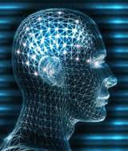
1.3.2 连接主义学派
连接主义
  又称：仿生学派或生理学派
  原理：基于神经网络和网络间的连接机制与学习算法
  起源：源于仿生学，特别是人脑模型的研究
  研究方法：以网络连接为基础的连接主义是近年来研究比较多的
  一种方法，属于非符号处理范畴
  主张：应注重结构模拟，即模拟人的生理神经网络结构，并且功
  能、结构与智能行为是密切相关的，不同的结构表现出不同的功能和行为。

Slide 35
1.3.2 连接主义学派
连接主义的代表性成果：
1943年麦卡洛克(W. S. McCulloch)和皮茨(W. Pitts)提出的一种神经元的数学模型，即M-P模型，并由此组成一种前馈网络;
1982年约翰·霍普菲尔德(J. Hopfield)提出用硬件模拟神经网络;
1986年鲁梅尔哈特(D. Rumelhart)等人提出多层网络中的反向传播BP算法。
神经网络理论和技术研究的不断发展，并在图像处理、模式识别等领域的重要突破，为实现连接主义的智能模拟创造了条件。

Slide 36
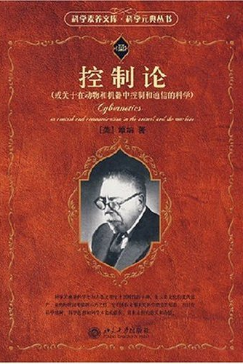
1.3.3 行为主义学派
行为主义
  又称：进化主义或控制论学派
  原理：基于控制论和“动作−感知”控制系统
  起源：源于控制论
  主张：
  （1）人的本质能力是在动态环境中的行走能力、对外界事物的感知能力、维持生命和繁衍生息的能力，正是这些能力对智能的发展提供了基础。智能行为只能在与环境的交互下表现出来。
  （2）机器由蛋白质还是各种半导体器件构成无关紧要，智能行为是由所谓的“亚符号处理”即“信号处理”而不是“符号处理”产生的。

Slide 37
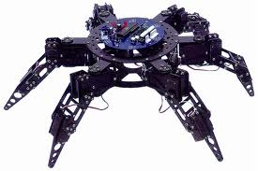
1.3.3 行为主义学派
行为主义的代表性成果：
行为主义的代表性成果是布鲁克斯研制的机器虫。在1991年和1992年，布鲁克斯提出了不需要知识表示的智能和不需要推理的智能。用一些相对独立的功能单元，分别实现避让、前进、平衡等基本功能，组成分层异步分布式网络，取得了一定的成功，特别是为机器人的研究开创了一种新的方法。

Slide 38
符号主义
连接主义
行为主义
总之，以上3种人工智能学派将长期共存和合作，取长补短，并走向融合和集成，共同为人工智能的发展做出贡献。

Slide 39
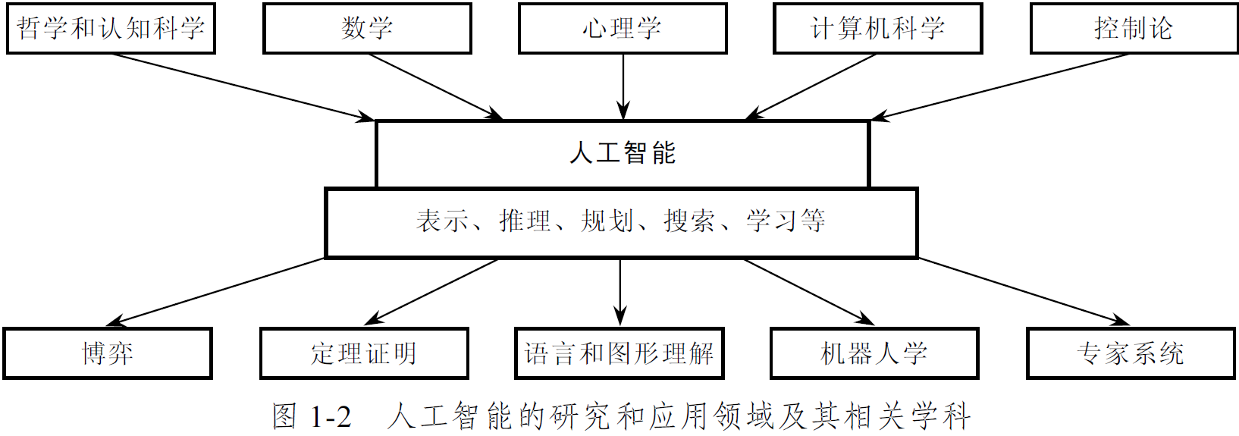
1.4 人工智能的主要研究内容
人工智能是一门新兴的边缘学科，是自然科学和社会科学的交叉学科，吸取了自然科学和社会科学的最新成就，以智能为核心，形成了具有自身研究特点的新体系。

Slide 40
1.4 人工智能的主要研究内容
  知识表示
人类的智能活动过程主要是一个获得并运用知识的过程，知识是智能的基础。人们通过实践，认识到客观世界的规律性，经过加工、整理、解释、挑选和改造而形成知识。为了使机器具有智能，使它能模拟人类的智能行为，就必须使它具有适当形式表示的知识。
“知识表示”实际上是对知识的一种描述，或者是一组约定，是机器可以接受的用于描述知识的数据结构。知识表示是研究机器表示知识的可行的、有效的、通用的原则和方法。知识表示问题一直是人工智能研究中最活跃的部分之一。目前，常用的知识表示方法有逻辑模式、产生式系统、框架、语义网络、状态空间、面向对象、连接主义等。

Slide 41
1.4 人工智能的主要研究内容
  推理
推理是人工智能中的最基本问题之一。所谓推理，是指按照某种策略，从已知事实出发，利用知识推出所需结论的过程。
根据所用知识的确定性，机器推理可以分为确定性推理和不确定性推理，确定性推理是指推理所使用的知识和推出的结论都是可以精确表示的，其真值要么为真，要么为假，推理的理论基础是数理逻辑；不确定性推理是指推理所使用的知识和推出的结论可以是不确定的，不确定性是对非精确性、模糊性和非完备性的统称，理论基础是非经典逻辑和概率等。

Slide 42
1.4 人工智能的主要研究内容
  搜索与规划
搜索是指为了达到某个目标，不断寻找推理路线，以引导和控制推理，使问题得以解决的过程。
根据问题的表示方式，搜索可以分为状态空间搜索、与/或树搜索，状态空间搜索是一种用状态空间法求解问题的搜索方法；与/或树搜索是一种用问题规约法求解问题的搜索方法。
规划是一种重要的问题求解技术，是从某个特定问题状态出发，寻找并建立一个操作序列，直到求得目标状态为止的一个行动过程的描述。规划更侧重问题求解过程，比较完整的规划系统是斯坦福研究所的问题求解系统STRIPS，它是一种基于状态空间和F规则的规划系统。

Slide 43
1.4 人工智能的主要研究内容
  机器学习
机器学习(Machine Learning，ML)是机器获取知识的根本途径，也是机器具有智能的重要标志，是人工智能研究的核心问题之一。
目前，机器学习领域的研究工作主要围绕以下3方面进行：
  面向任务的研究：研究和分析改进一组预定任务的执行性能的学习系统；
  认知模型：研究人类学习过程并进行计算机模拟；
  理论分析：从理论上探索各种可能的学习方法和独立于应用领域的算法。

Slide 44

1.5 人工智能的主要研究及应用领域
专家系统
自然语言处理
智能决策支持系统
神经网络
自动定理证明
博弈
机器人学
分布式人工智能与Agent
智能检索
机器视觉
进化计算
模糊计算
人工心理、人工情感
和人工生命

